Slide 1
ストリップ型FPC (Flexible Printed Circuit) 概要
2014/11/05 M. Kurokawa
＜サンプル写真＞
17 mm
33 芯
300 mm
FPC は薄いポリミドに配線を施した回路基板
薄くて柔らかい
自由に曲げたり折ったりしての使用が可能
電子機器の３次元配線や可動部の配線に広く普及
今回は、基板を３層構造にすることで、同軸ケーブルに近い構造を持たせたもの
（ストリップ型）を真空中から大気中へ信号を送るためのケーブルとして使用

Slide 2
ストリップ型FPC の構造とメリット
断面図
絶縁層
シールド
グラウンド
信号
今回は0.5 mm ピッチ
メリット１：インピーダンスの調整（各層の厚み、配線幅を調整）が可能
→ 今回はシングルエンド用なので 50 Ohm
メリット２：FPC のなかでは最もノイズ特性に優れている

Slide 3
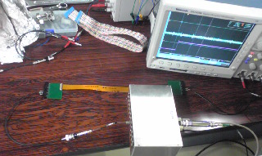
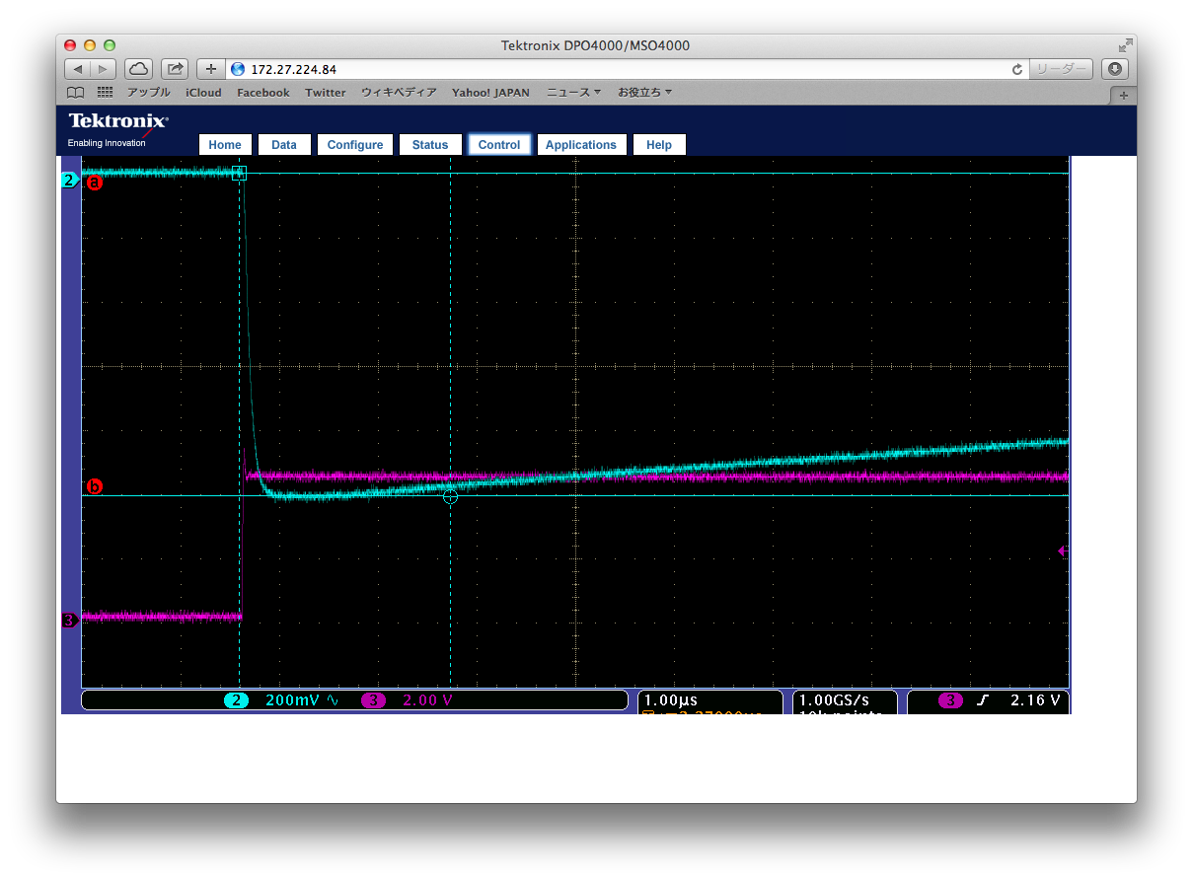
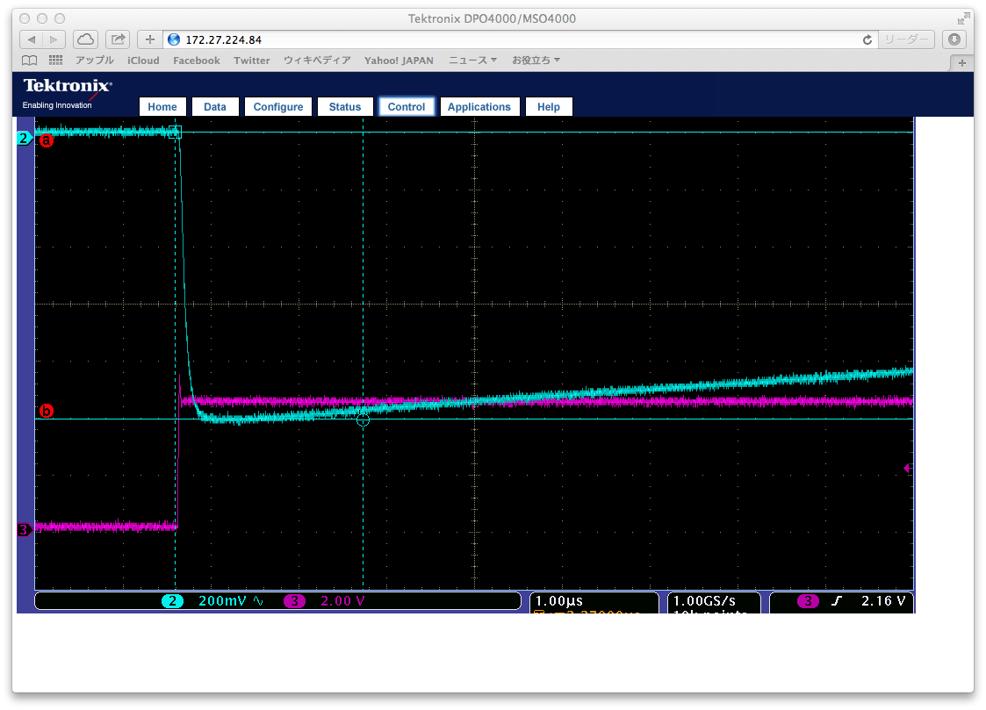
ストリップ型FPC 性能テスト結果
方法
FPCを通った後の信号波形を
オシロで観測
オリジナル（青線）
! V
プリアンプ出力
FPC出力（青線）
減衰、ノイズレベル、波形
の変化無し
横軸１目盛りはいずれも1 μs

Slide 4
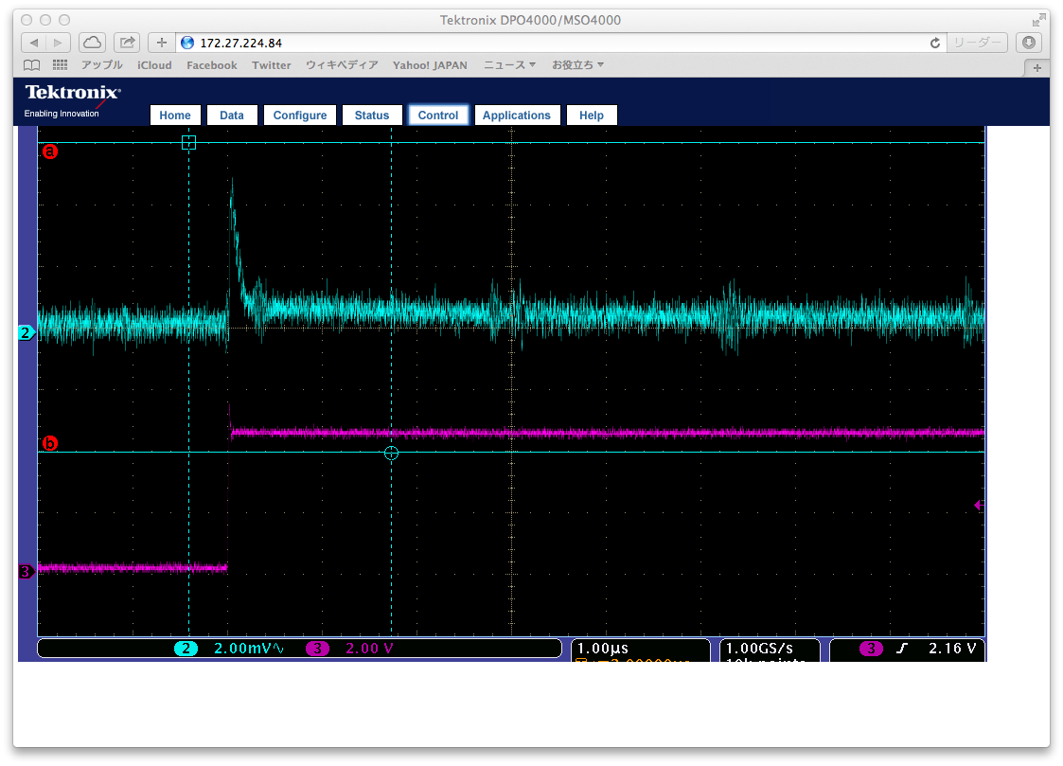
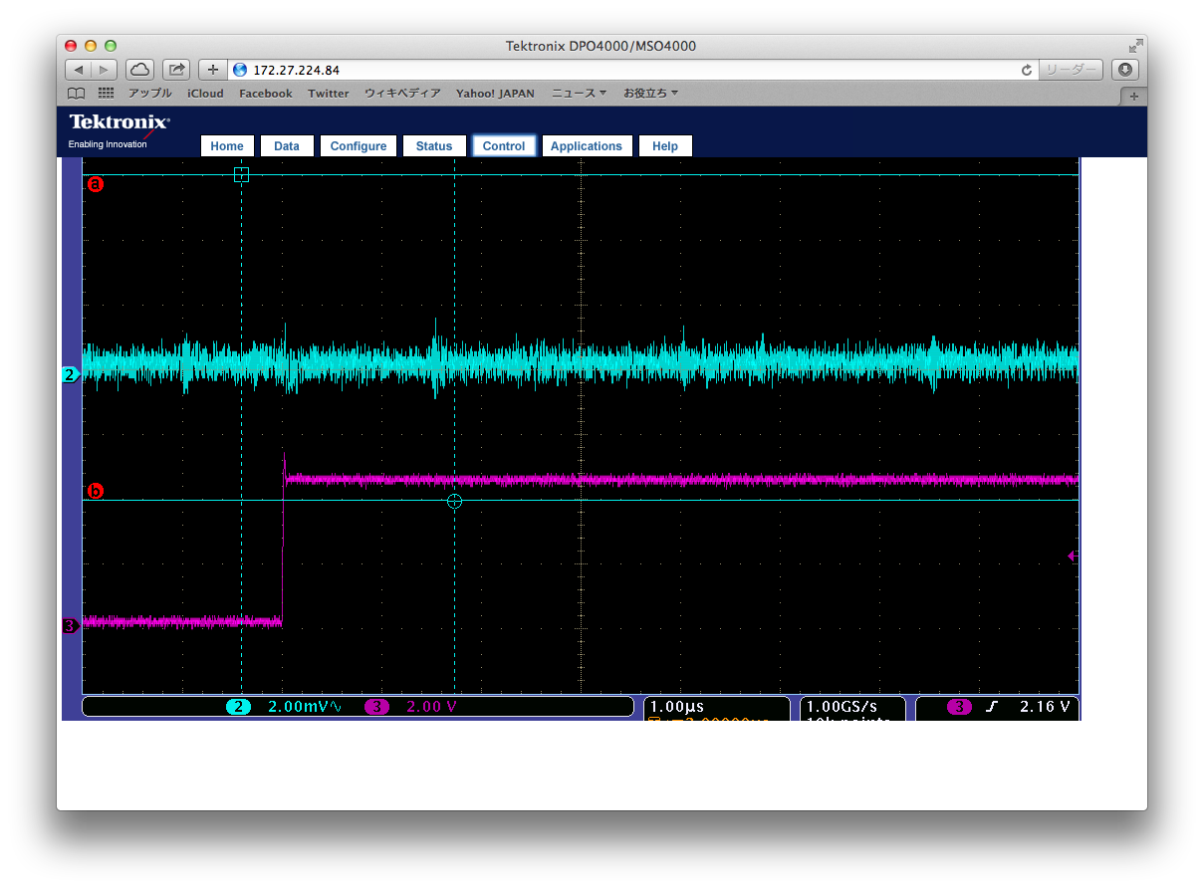
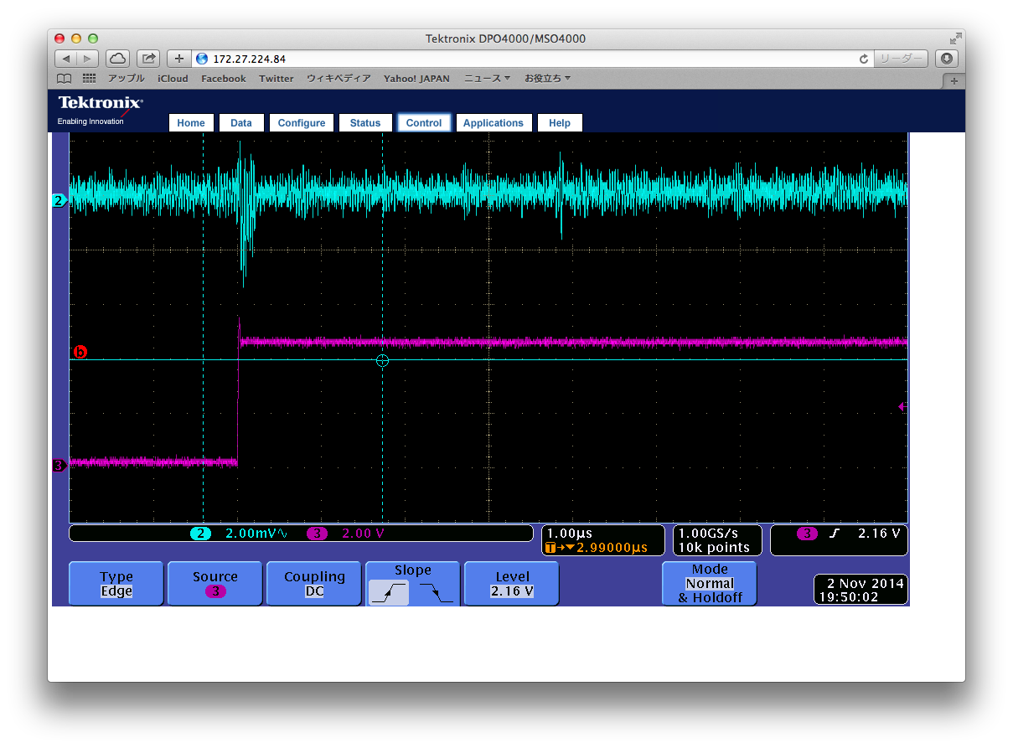
ストリップ型FPC 性能テスト結果つづき
クロストーク（縦軸１目盛りはいずれも2 mV、横軸は1 μs）
隣の信号線
隣の隣の信号線
~ 4 mV
~ 200 ns
本当の同軸ケーブル（0.5mmピッチ）
隣の信号線
オリジナルの波形（崩壊定数30 μs）とは崩壊 定数が全く異なるので 、後段のシェーピング アンプによってフィルタリングが可能。
他のタイプのFPC（プレーナー型）は6 mV ( > 4mV) と大差は無いが、束ねて使用する時 などにシールドの有る無しが影響すると予想

Slide 5
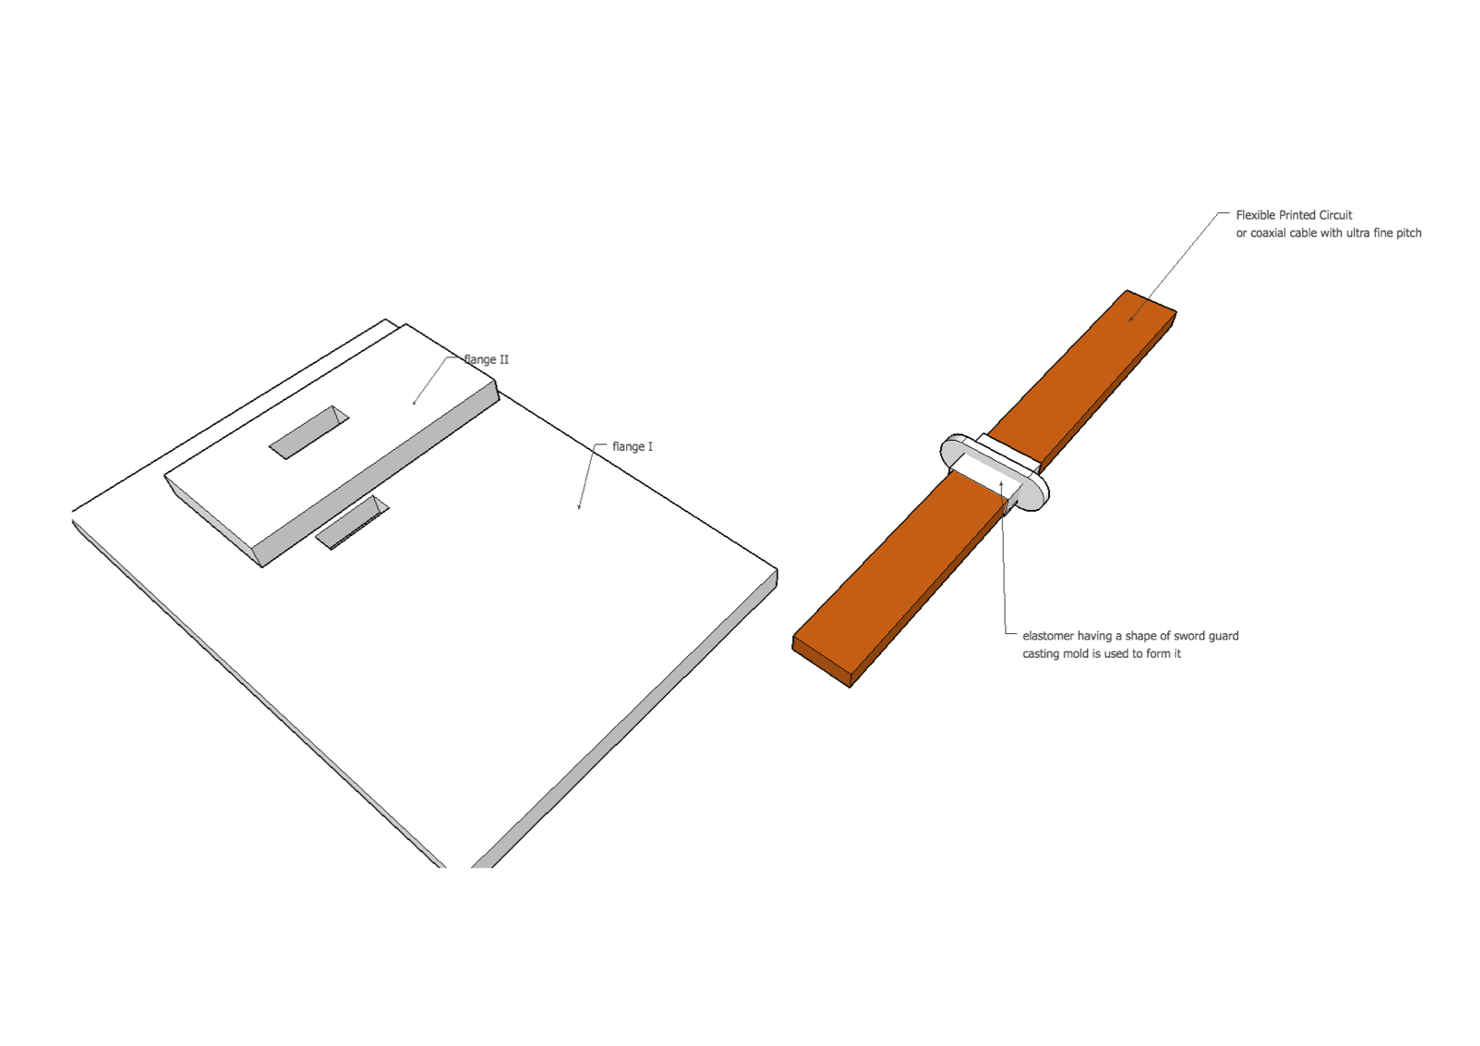
ストリップ型FPC フィードスルー構造
大津氏発案。CNS大田氏、シーアイ工業によって開発。
FPC
33 pin
フランジ２
フランジ1
固化するとゴム状になる
シリコンエラストマーを型に
流しこんで取り付け

